Slide 1
Historické náhľady na teplo

Slide 2
Teplo a Teplota
Spočiatku ľudia nerozlišovali pojmy teplo a teplota. Fyzici, ktorí sa zaoberali skúmaním a meraním tepla si často kládli otázku: „Čo vlastne meria teplomer?“

Slide 3
V minulosti si ľudia mysleli, že medzi telesami prúdi kalorikum, akási neviditeľná substancia, ktorej majú studené telesá málo a horúce veľa. V skutočnosti je teplo spôsobom prenosu energie medzi telesami.

Slide 4
Kalorikum
Nevážiteľnej látke kalorikum ľudia pripisovali schopnosť prenikať všetkými druhmi látok a udržiavať sa v medzerách medzi časticami, z ktorých sa látky skladali. Z tohto obdobia pochádza aj jednotka tepla – kalória.

Slide 5
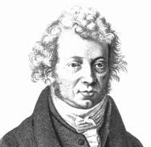
Guillaume Amontons (1663-1705)
-zaoberal sa meraním teploty a zostrojil jeden druh teplomera.
Tvrdil:
„Teplomer neudáva množstvo tepla, ale stupeň zohriatia telesa.“
Teplomer

Slide 6
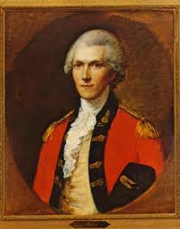
Benjamin Thomson Rumford (1753-1814)
Bol anglo-americký fyzik a vynálezca.
Vymyslel metódu pre meranie merného
tepla z pevnej látky.
Pravdepodobne si ako prvý
uvedomil, že teória kalorika
nesprávne vysvetľuje teplo.
Najväčšou Thompsonovou vedeckou zásluhou bolo uskutočnenie troch
precíznych pokusov, ktorými spochybnil teóriu o látkovej povahe tepla, t. j. teóriu
kalorika.

Slide 7
Benjamín T. Rumford
Teória kalorika nesprávne vysvetľuje teplo
Teplo vzniká pohybom vrtáka (experiment s vŕtaním delovej hlavne )
Teplo je pohyb a nie látka
Zohrievaním sa hmotnosť telesa nemení

Slide 8
Rumfordov pokus
Rozžeravil červenou žiarou delovú hlaveň a ponoril ju do vody. Voda, ktorá ju mala chladiť, zovrela. Tento výsledok sa opakovaním nemenil. Pokusom dokázal, že kalorikum nie je správna teória a že hmotnosť telesa sa pri zohrievaní nemení.

Slide 9
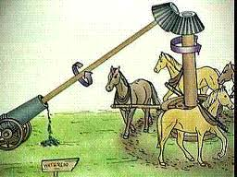
Gróf Benjamín Thompson Rumford vyslovil názor, že teplo vzniká pri vzájomnom pohybe dvoch telies, pohybom po povrchu, ktorý rozkmitáva častice kovu, a teda teplo nie je fluidum prelievané z telesa na teleso (pohyb vrtáka pri vŕtaní delovej hlavne).

Slide 10
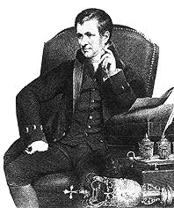
Sir Humphry Davy
(17.december 1778 – 29 .máj 1829)

Slide 11
Davyho experiment
Davy trel dva kusy ľadu pri udržaní stálej teploty pod bodom mrazu. Podľa teórie by nemalo byť dostatok kalorika na roztopenie ľadu, ale ľad sa napriek tomu roztopil. Davy z toho vyvodil, že mechanický pohyb sa premenil na teplo.

Slide 12
Sir Humphry Davy
Experiment, pri ktorom trel o seba dva kusy ľadu
Zistil, že teplo sa vyvíja a ľad sa topí
Teplo je druh pohybu

Slide 13
Nepresvedčivá teória
Rumfordove a Davyho pokusy boli zaujímavé, no nedala sa na nich vybudovať teória, podľa ktorej je teplo pohyb častíc látky. Preto fyzici ešte dlho neopustili teóriu kalorika.

Slide 14
Čo vlastne teplo je?
Teplo alebo tepelná energia
je vnútorná energia, ktorú teleso príjme alebo ju odovzdá pri tepelnej výmene inému telesu.

Slide 15
KONIEC

